Slide 1
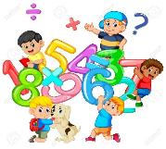
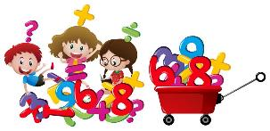
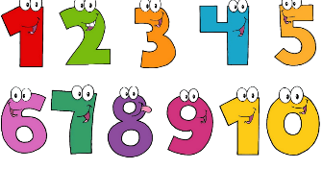

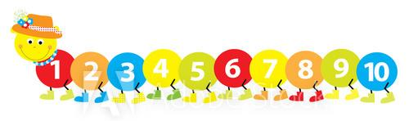


Παιζω με τους αριθμους

Slide 2



Πόσες μέλισσες πετούν κοντά στα λουλούδια;
5
3
2

Slide 3

Μπράβο!
Προχώρησε…

Slide 4

Δοκίμασε ξανά!
Πήγαινε πίσω!

Slide 5
Πόσες μέλισσες πετούν κοντά στα λουλούδια;
6
4
1

Slide 6
Μπράβο!
Προχώρησε…

Slide 7
Δοκίμασε ξανά!
Πήγαινε πίσω!

Slide 8

Πόσες μέλισσες πετούν κοντά στα λουλούδια;
6
8
7

Slide 9
Μπράβο!
Προχώρησε…

Slide 10
Δοκίμασε ξανά!
Πήγαινε πίσω!

Slide 11
Πόσες μέλισσες πετούν κοντά στα λουλούδια;
6
2
8

Slide 12
Μπράβο!
Προχώρησε…

Slide 13
Δοκίμασε ξανά!
Πήγαινε πίσω!

Slide 14
Πόσες μέλισσες πετούν κοντά στα λουλούδια;
7
3
8

Slide 15
Μπράβο!
Προχώρησε…

Slide 16
Δοκίμασε ξανά!
Πήγαινε πίσω!

Slide 17

Πόσες μέλισσες πετούν κοντά στα λουλούδια;
5
6
3

Slide 18
Μπράβο!
Προχώρησε…

Slide 19
Δοκίμασε ξανά!
Πήγαινε πίσω!

Slide 20

Πόσες μέλισσες πετούν κοντά στα λουλούδια;
3
1
6

Slide 21
Μπράβο!
Προχώρησε…

Slide 22
Δοκίμασε ξανά!
Πήγαινε πίσω!

Slide 23
Πόσες μέλισσες πετούν κοντά στα λουλούδια;
5
8
2

Slide 24
Μπράβο!
Προχώρησε…

Slide 25
Δοκίμασε ξανά!
Πήγαινε πίσω!

Slide 26
Γράψε τους αριθμούς που βρήκες ή τους αριθμούς που λείπουν στην αριθμητική γραμμή.
0
1
2
3
4
5
6
7
8
0
2
4
5
7

Slide 27
Βοήθησε τη μέλισσα να λύσει μαθηματικά προβλήματα.
Η μέλισσα κάθισε σε 2 κόκκινες μαργαρίτες και 5 γαλάζιες μαργαρίτες.
Πόσα λουλούδια επισκέφθηκε;
Ζωγράφισε τις μαργαρίτες και γράψε τους αριθμούς.

Slide 28
Βοήθησε τη μέλισσα να λύσει μαθηματικά προβλήματα.
Περιμένουμε τις εργασίες σας!
Αν θέλεις μπορείς να σκεφτείς το δικό σου πρόβλημα και να μας το ζωγραφίσεις!
Ζωγράφισε τις μαργαρίτες και γράψε τους αριθμούς.

Slide 29
Μπράβο!
Έφτασες στο τέλος!
Είσαι καταπληκτικός!
Είσαι καταπληκτική!

